Slide 1



Economía de la atención y soberanía del consumidor en un mundo lleno de datos
Presenta: César Caballero

Slide 2

¿De dónde partimos?

Slide 3








Conceptos clave:
Soberanía del consumidor
Economía de la atención
Exageración de métricas.

Slide 4
Antes
Ahora
Solo un dispositivo por hogar
Varios dispositivos por persona
Consumo sincrónico
Consumo asincrónico creciente
Franjas horarias fijas.
Soberanía del consumidor.
Franjas horarias flexibles
Número de creadores de contenido limitado
Multiplicidad de creadores de contenido
Canales limitados
Multiplicidad de canales

Slide 5
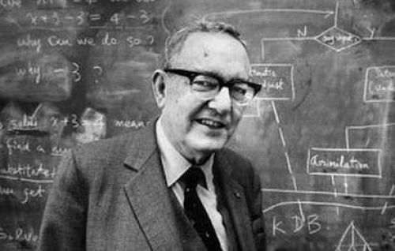
Economía de la atención
Herbert A. Simon
Cuándo la información abunda, el bien escaso es la atención.

Slide 6
Estimación del tiempo,
CONSUMO DE CONTENIDO DIARIO
CONSUMO DE CONTENIDO DIARIO
07:25 y 09:57
00:07 y 02:21
CONSUMO TOTAL
TIEMPO EXCLUSIVO*
Menos del 24% del consumo es prestando atención.
Fuente: 126 mil personas, a 50 mil hogares que representan a 41 millones de personas, 2020-21. DANE - ENUT

Slide 7


Scrolling Pasivo
Consumo automático de contenido sin una intención clara.
El scroll infinito y los algoritmos de recomendación fomentan que las personas deslicen sin procesar la información.
Afecta la concentración, memoria y análisis
Fuente: DataReportal 2025

Slide 8
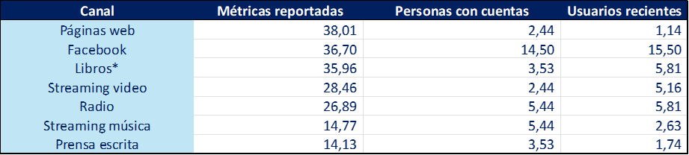
Todos exageran sus métricas...
Usuarios reportados por consumo de canales.
(cifras en millones).
NOTA:
  DANE - ENUT: son 126 mil encuestas, en 50 mil hogares que representan a 41 millones de personas, 2020-21.
  Libros (Métricas reportadas)* : Total de ejemplares vendidos en 2023

Slide 9
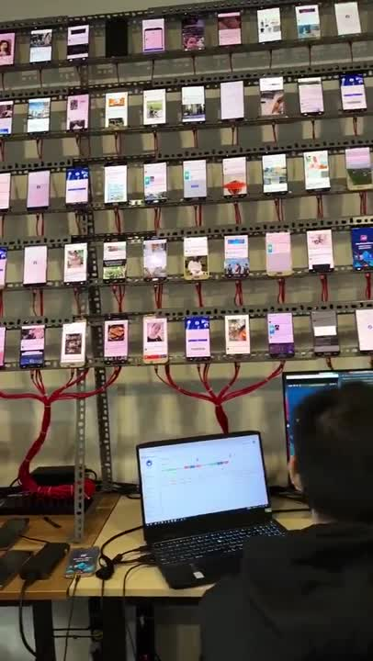
Porque...
1
Hay bots.
2
Hay granjas.
3
No hay auditoría.
4
Hay personas con varias cuentas.
5
Hay cuentas institucionales.

Slide 10





¡MUCHAS GRACIAS!
+57 317 404 5151
contacto@cifrasyconceptos.com
www.cifrasyconceptos.com
Carrera 3 # 62-21, Bogotá

